Slide 1
進度報告
數位孿生 RAN 模擬平台整體架構
Student：台科大
Date: 2026.09.29 Tue.
National Taiwan University of Science and Technology

Slide 2
Overview
本週進度與成果
  一、系統總體架構與端到端運作流程
  二、模擬管理平台：場域模型與可調整參數
  三、模擬平台：編排器、RAN 節點與通道模擬
  四、Near-RT RIC 平台：E2 服務模型與多場景路由
下週進度規劃與預期成果

Slide 3
本週進度與成果
一、系統總體架構：三個平台
模擬管理平台
模擬平台
OSC Near-RT RIC 平台
UI 場景編輯器
場景、網路元件、載具配置
3D 預覽（Three.js）
Orchestrator 編排器
E2AP
RIC 核心
e2term、e2mgr、rtmgr、submgr、appmgr
gNB 1
e2adapter
CU
DU
RU
gNB 2
e2adapter
CU
DU
RU
gNB 3
e2adapter
CU
DU
RU
場景管理與資料處理
ric-scenario-gw、dt-fullkpm、dt-anr、dt-preproc
Backend
場域資料庫
gNB → DU → Cell → RU
UE 路徑與流量、場次
控制與儲存
Agent xApp、rc-probe、dbaas、InfluxDB
Physics：Sionna 射線追蹤
live 即時計算 / cache 預算快取
Omniverse 平台（尚未串接）
現階段 3D 由前端 Three.js 渲染
每個 gNB 為一個獨立 E2 node，各自連線至 RIC
Notes:
模擬平台中每個 gNB 為一個獨立 E2 node,各自以 SCTP 連線至 RIC;通道由 Sionna 射線追蹤產生,提供即時(live)與預算快取(cache)兩種模式。Omniverse 平台尚未串接。

Slide 4
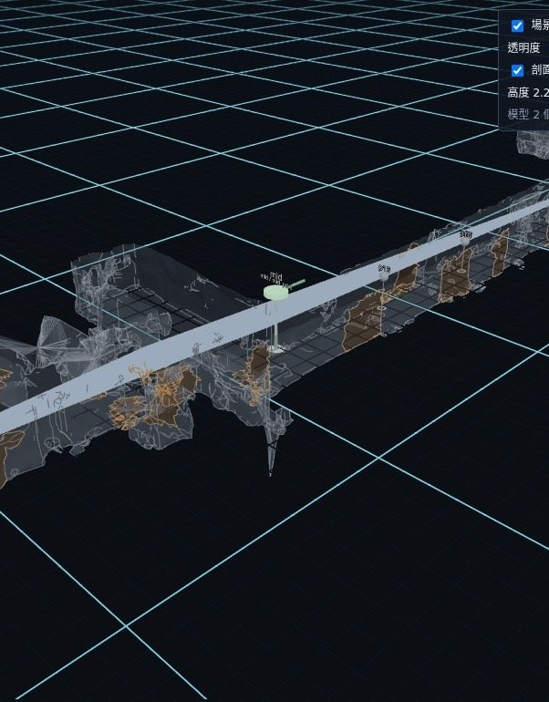
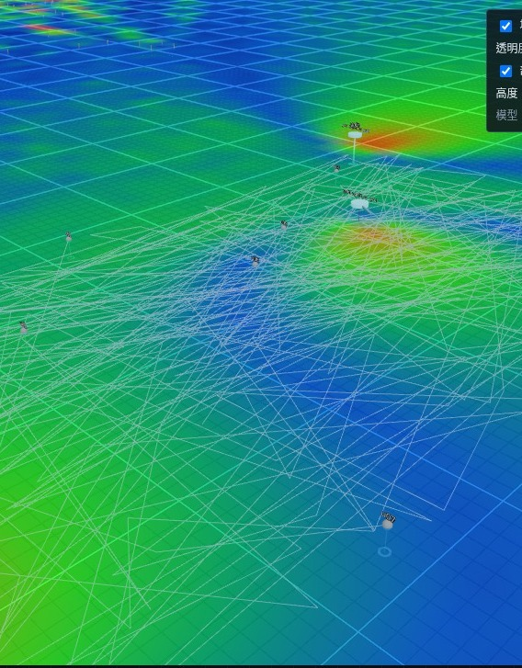
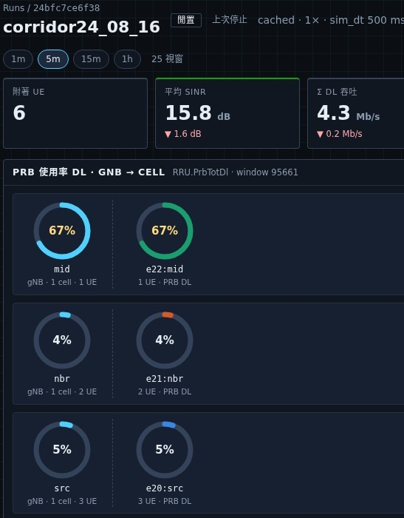
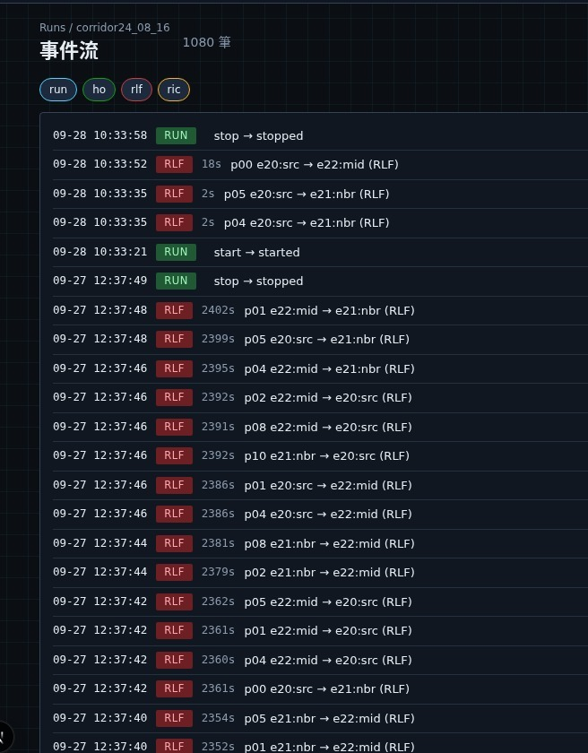
本週進度與成果
一、端到端運作流程：從場域建立到控制落地
① 建立場域
② 通道預算
③ 啟動場次
④ 觀測上報
⑤ 控制落地
Orchestrator
CU
DU
RU
UE
E2
每個 gNB 一組
場景編輯器配置 gNB、Cell、UE
Sionna 射線追蹤產生覆蓋與通道
編排器建立容器並向 RIC 登錄
E2 上報 KPM，監控平台即時呈現
xApp 下達控制，事件流逐筆記錄
Notes:
① 於管理平台配置場景、網路元件與載具,存入場景資料庫。② Sionna 射線追蹤預先計算通道快取;未預算之場景以 live 模式 1× 執行。③ 編排器依拓樸建立容器與資料庫,向 RIC 閘道登錄場景並部署場景 xApp。④ 各 gNB 經 e2adapter 以 E2 上報 FULLKPM 與 ANR,dt-preproc 彙整為觀測視窗。⑤ xApp 依觀測下達 RC、CCC、ANR 控制,經 rc-probe 與 e2term 送達對應 gNB。

Slide 5
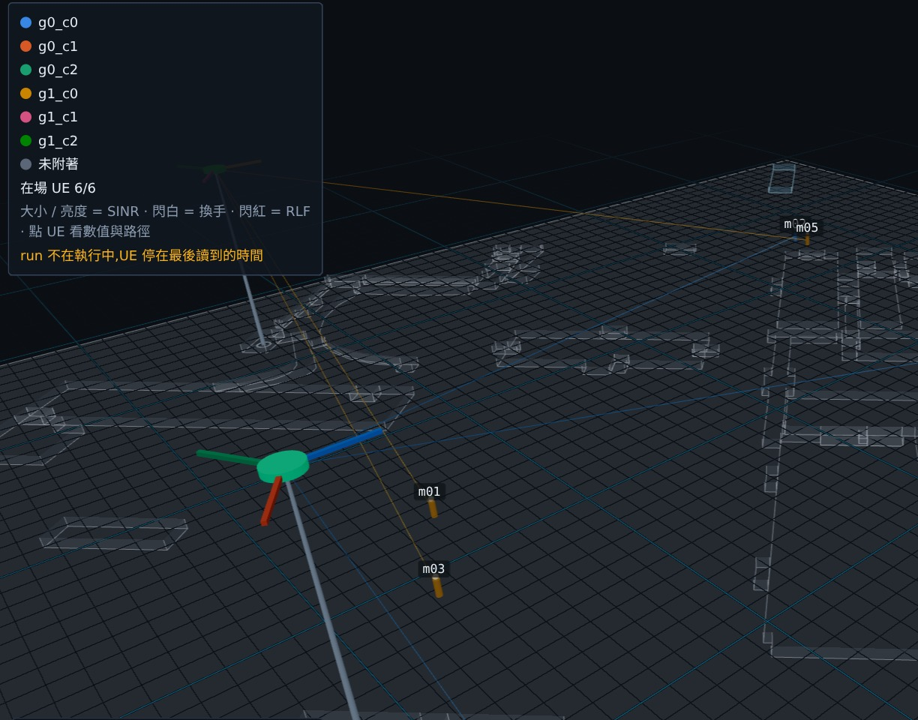
本週進度與成果
二、模擬管理平台：場域模型
Cell 顏色對照
場域
建築：OSM 匯入
場景幾何
Google 地圖、雷達 .glb、OSM
gNB
基地台站點
DU
可多個
Cell
可多個
RU / 天線
一個 Cell 一個
UE
路徑點、流量、出現時段
gNB：三支扇區天線 = 3 個 Cell
UE：顏色 = 所連的 Cell
場次
執行紀錄與容器實例
osm_ntust_test 場景：OSM 建築、2 gNB × 3 Cell、6 UE
Notes:
資料表:scene_layout_scene → radio_access_element_gnb → radio_access_element_du → radio_access_element_cell → radio_access_element_ru;user_equipment_ue(waypoint、traffic、active_window);simulation_run_scene_run、simulation_run_run_instance。前端 3D 以 Three.js(React Three Fiber)渲染。

Slide 6
本週進度與成果
二、模擬管理平台：網路元件可調整參數
gNB
DU
名稱 / gNB ID
PLMN
Cell
排程器 PF/RR/MT
TDD 樣式
天線（RU）
位置 x, y, z
啟用 / 停用
PCI
PRB 數
每 UE 最少 PRB
陣列預設
A3 offset / hys
A3 TTT
頻段 / 中心頻率
PF α
HARQ 重傳上限
天線圖樣
頻寬
RLC discard
列數 × 行數
發射功率
極化 V/H/cross
方位角 / 下傾角
面板數 / TRX
開啟 / 關閉
電子下傾角
CSI 埠 / 波束網格
天線預設：2T2R ~ 64T64R
DU 模板：OAI 對齊
Notes:
天線預設:3GPP 系列 2T2R 小站(1×1 cross)、4T4R(2×1 cross)、8T8R(2×2 cross)、16T16R(4×2 cross,Cat B)、32T32R、mMIMO 8×8 cross(Cat B)、64T64R 12×8 cross(Cat B);其他 1×1 iso(對應 OAI rfsim)、gNB 2×1 cross tr38901。DU 模板(OAI 對齊):DDDDDDDSUU、106 PRB、每 UE 最少 5 PRB、PF α 0.05、RLC discard 300 ms、RLC 緩衝 10 MB、HARQ 4 次、PF 排程。

Slide 7
本週進度與成果
三、模擬平台：編排器與多場次管理
Orchestrator
① 核心容器（內部網路）
gNB 1
gNB 2
gNB 3
Docker SDK
CU
DU
CU
DU
CU
DU
PostgreSQL
每 CU / DU / RU
一個資料庫
RU（共用）
UE（共用）
② 健康檢查通過後：e2adapter（主機網路）
e2adapter 1
e2adapter 2
e2adapter 3
場次狀態：閒置 → 預算中 → 執行中
上限 7 場（1× 倍速），瓶頸為 CPU bound
已預算以 cache 執行（≤ 10×）；未預算以 live 1× 執行
場景：3 gNB / 3 Cell / 15 UE；live 模式同時 1 場
Notes:
編排器掛載 docker.sock,以 Docker SDK 依 per_run_template.json 建立容器。第一階段起 CU、DU、RU、UE(同一內部網路),健康檢查通過後第二階段起 e2adapter(主機網路以綁定 SCTP)。資料庫:每個 CU、DU 與 RU 各一個 PostgreSQL 資料庫,啟動前建立、停場刪除;歸檔器將換手、RLF、KPM 與控制事件寫入歸檔資料庫。容量:1× 倍速同時 7 場,瓶頸為主機 CPU。圖為接 RIC、目標 4× 之量測:4 場皆維持 3.6× 以上,第 5 場最慢一場降至約 3.4×;RIC 端 5 場 15 個 E2 node 未見劣化。

Slide 8
本週進度與成果
三、模擬平台：RAN 節點功能拆分（每個 gNB）
e2adapter
CU
DU
RU
Physics
E2AP 編解碼
cu_cp
f1ap_du
fapi_south
Sionna
SCTP 連線 RIC
E2AP
cu_up
F1
RLC
FAPI
physics_client
通道
live / cache
MAC
beamforming
fapi_north
Antenna
Phy_low
與 RIC 交換 E2 訊息
連線管理、換手決策、彙整 KPM
排程、MCS、RLF 偵測
RSRP、SINR、波束、CQI
射線追蹤產生通道
CU-CP：RRC 狀態、A3、換手與重建；CU-UP：PDCP 使用者資料面
Notes:
CU-CP:UE 連線與 RRC 狀態、A3 事件判斷、換手與斷線重建、鄰區關係維護,並彙整部分 KPM 上送。CU-UP:使用者資料面(PDCP),提供與補充 KPM 所需資訊。DU:每拍排程與鏈路適應(PRB 分配、MCS、MU-MIMO 配對、RLC 緩衝、RLF 偵測與量測報告)。RU:通道取得與物理量計算(RSRP、SINR、波束選擇、rank / PMI、CQI),回傳 DU。

Slide 9
本週進度與成果
三、模擬平台：DU / RU 每拍處理流程（每 500 ms 場景時間）
CU
DU
RU
Physics
① tick 觸發、RLF 偵測
② 排程 PRB、決定 MCS
③ DL_TTI.request（非同步）
④ 取通道 H / path gain
算 RSRP、SINR、CQI
⑤ CQI indication（次一拍生效）
⑥ 量測報告（F1）
Notes:
① DU 每 sim_dt(500 ms 場景時間)觸發,查詢 RLC 緩衝並做 RLF 偵測(SINR 與 T310 狀態機)。② MU-MIMO 配對、PF 排程分配 PRB;MCS 外迴路每 100 ms,查 OAI BLER 曲線。③ DL_TTI.request 以背景執行緒非同步送 RU。④ RU 取得 path gain 與通道矩陣 H,計算含跨 cell 干擾之 SINR、波束、rank / PMI、CQI。⑤ RU 回傳 CQI indication,約晚一拍於 DU 生效。⑥ PM 視窗(預設 1 s)統計,經 F1 送出量測報告。cached 模式 SINR 由 DU 直讀通道快取;live 模式全部由 RU 即時計算。UE 位置由 UE 容器另行推送至 RU。

Slide 10
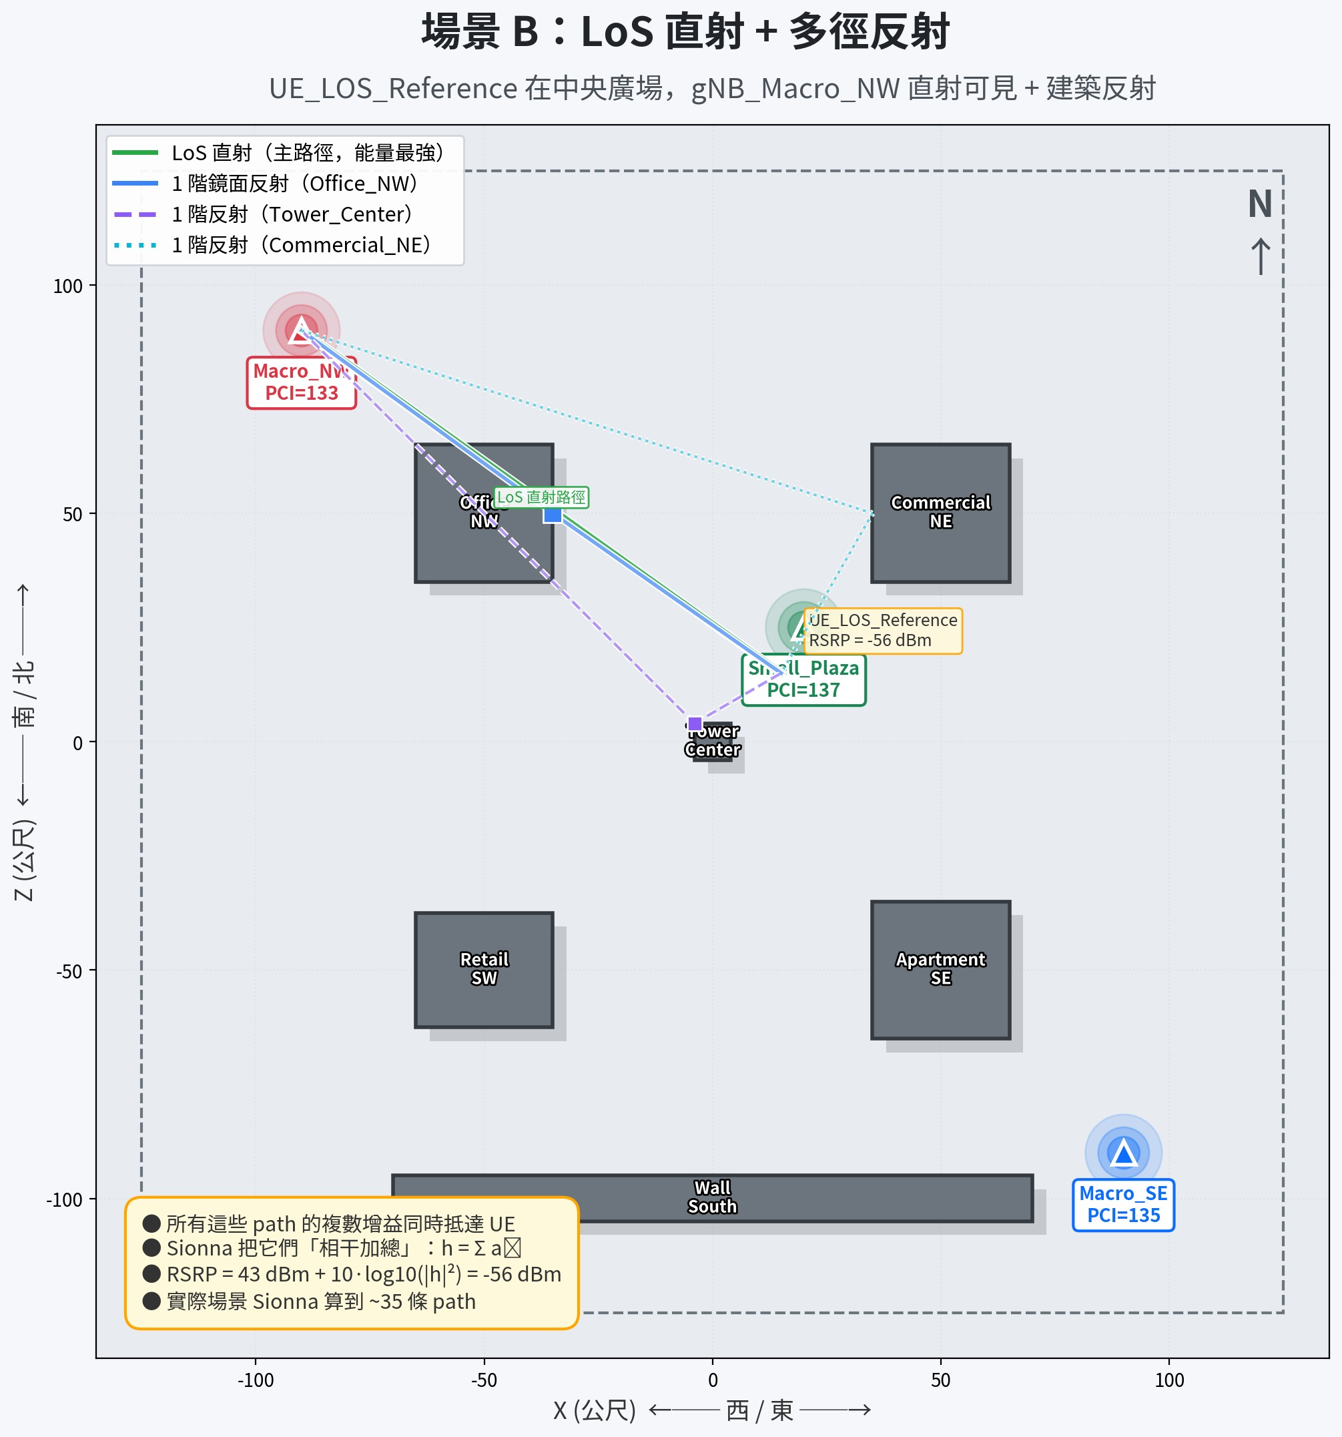
本週進度與成果
三、模擬平台：Sionna 射線追蹤與物理量換算
path gain
Sionna：直射、反射、繞射、穿透（≤ 5 次）
RSRP
發射功率 + 10·log10(path gain)
SINR
含跨 Cell 干擾；EVM 3.5% 上限約 29 dB
CQI
查 DU 與 RU 共用 CQI 表
MCS / 吞吐
OAI BLER 曲線與外迴路
live：即時計算，≤ 2×
cache：預算快取，≤ 10×
圖：直射與反射路徑（平台自產示意）
Notes:
每條路徑之複數係數已包含距離衰減、依材質之反射與穿透損失,以及收發端天線圖樣增益(例:tr38901 圖樣之 8 dBi)。雜訊:−174 dBm/Hz + 10·log10(頻寬)+ UE 雜訊指數 7 dB,106 PRB、30 kHz 約 −91.2 dBm。失真上限:1/SINR_最終 = 1/SINR + 1/SNR_EVM,SNR_EVM ≈ 29.1 dB(3GPP EVM 3.5%)。

Slide 11
本週進度與成果
三、模擬平台：波束成形、MIMO 與 MU-MIMO 之建模
波束成形
MIMO 多層傳輸
MU-MIMO
第 1 層
UE A
第 2 層
UE
洩漏
第 3 層
UE（M 根）
N 根天線同相疊加 → 窄波束
RU 以 MMSE 選 rank 與 PMI
UE B
增益上限 ≈ 10·log10(N)；32 埠約 +15 dB
每層各自 SINR，傳輸量隨層數倍增
兩 UE 同頻同時傳輸；對方波束洩漏計為干擾
RIC 可控制：電子下傾角、可用波束子集、最大層數（RC 2-8）；Cell 開關與節能（CCC）
Notes:
波束成形:基地台 N 根天線時 Sionna 提供每根天線至 UE 之通道向量 h(1×N),RU 自波束網格選擇權重 w,接收功率由平均 path gain 變為 |h·w|²。MIMO:UE M 根天線時通道為 M×N 矩陣 H,RU 代 UE 嘗試各層數與預編碼,以 MMSE 計算每層 SINR,選總容量最大之組合;總功率分配至各層,每層 SINR 降低但傳輸量倍增。mMIMO:32 或 64 埠大陣列採預先定義之波束網格(O-RAN Cat B),方向不同之 UE 可同頻同時傳輸,配對 UE 功率各半並將對方洩漏視為干擾。

Slide 12
本週進度與成果
四、Near-RT RIC 平台：E2 上報與控制
Near-RT RIC（xApp：dt-fullkpm、dt-anr、Agent xApp）
上報（訂閱）
DT-E2SM-FULLKPM
Cell PM 與逐 UE 無線量測
E2SM-ANR
鄰區關係、換手與 RLF 統計
RC 控制
換手（3-1）
PRB 配額（2-6）
天線與波束（2-8）
ReportCGI(9-1)
CCC 控制
Cell 開 / 關
兩階段節能：先移 UE 再關
ANR 控制
新增 / 移除鄰區
設定旗標（hoBlocklist 等）
▼ 控制請求
ACK / Failure
▲ 週期上報
gNB(E2 node)× N
Notes:
RC(ran_func 3):Style 3 Action 1 換手;Style 2 Action 6 切片 PRB 配額;Style 2 Action 8 電子下傾角、可用波束、最大層數;Style 9 Action 1 ReportCGI。CCC(ran_func 4):administrativeState LOCKED / UNLOCKED;energySaving 兩階段節能。ANR(ran_func 6):ADD、REMOVE(受保護條目拒絕)、FLAG(hoBlocklist、noRemove、xnBlocklist)。

Slide 13
本週進度與成果
四、Near-RT RIC 平台：多場景隔離與命令路由
編排器
ric-scenario-gw
+ Redis
場景 xApp ×2
（訂閱）
dt-preproc
Agent xApp
（判斷與控制）
rc-probe / e2term
RAN
① 登錄場景與 E2 node
② 部署 2 個 xApp
③ dt-fullkpm（量測）、dt-anr（鄰區）各向每個 gNB 訂閱一筆
④ 上報資料
⑤ 讀取觀測視窗
⑥ 依觀測判斷後送出控制請求
⑦ 依 Redis 對應場景轉送
⑧ E2 控制
訂閱由場景 xApp 負責，判斷與控制由 Agent xApp 負責；跨場景請求於閘道即被拒絕
Notes:
① 編排器呼叫 ric-scenario-gw 建立 scenarioId,登錄場景所屬之 E2 node,對應關係存於 Redis。② 閘道之 deployer 以 Kubernetes API 為每個場景建立兩個訂閱用 xApp:dt-fullkpm 與 dt-anr,Pod 注入 SCENARIO_ID。③ 兩個 xApp 經 SubMgr 對場景內每個 gNB(E2 node)各訂閱一筆:dt-fullkpm 訂閱 ran_func 5(DT-E2SM-FULLKPM,量測與 KPM),dt-anr 訂閱 ran_func 6(E2SM-ANR,鄰區關係);每個 gNB 有兩筆訂閱。④ 上報資料由 dt-preproc 彙整為觀測視窗。⑤ Agent 部署之 xApp 以 GET /v1/scenarios/{id}/observation 自 dt-preproc 取得觀測視窗。⑥ Agent xApp 依觀測判斷後,送出 scenarioId、控制目標、style 與參數。⑦⑧ 閘道依 Redis 對應場景 → rc-probe 編為 E2 訊息(ASN.1)→ e2term → 對應場景之 RAN。隔離:每個場景擁有獨立 scenarioId;閘道檢查控制之來源 Cell 須屬於指定 node,跨場景請求於閘道即被拒絕。

Slide 14
下週進度規劃與預期成果
工作規劃
工作性質 | 工作規劃 | 預期成果
整合 | Omniverse 平台串接：場景 USD 與模擬狀態同步 | 3D 畫面由 Omniverse 呈現模擬中之 UE 與 Cell 狀態
效能 | 同時執行場數之瓶頸分析：CPU 負載分布與資料庫連線配置 | 提出提升同時場數之方案與預估效益
驗證 | 外部 Agent 以場景介面完成端到端題型 | 取得觀測、下達控制與稽核對帳之完整紀錄

